Slide 1


Slide 2
¿Qué es AMUVa?
Asociación universitaria que surge en 2002 para satisfacer las inquietudes de los estudiantes con un objetivo en común: aprender de forma práctica y construir robots.
www.amuva.es

Slide 3

Robótica de competición
Robolid

Slide 4
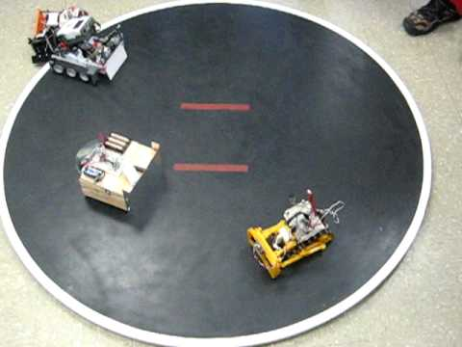
Mini-sumo

Slide 5
La categoría de robots minisumo consiste en una lucha por mantenerse dentro de una pista de combate o dohyo de 75 cm de diámetro. El robot ganador es aquel que logre mayor cantidad de puntos por expulsar al contrario sin salirse él mismo del dohyo.
Los robots tendrán unas dimensiones máximas de 10cm x 10cm y un peso máximo de 500 g.

Slide 6
Little Hammer
Electrónica

Slide 7
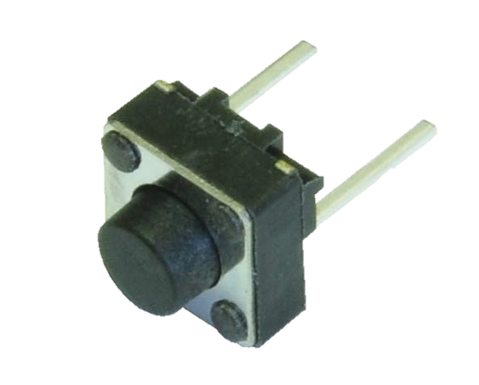
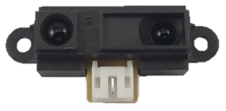
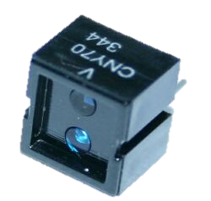
sensores

Slide 8
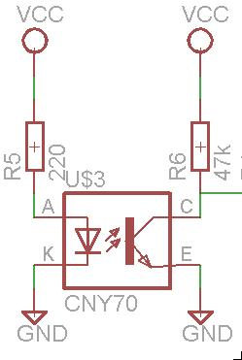
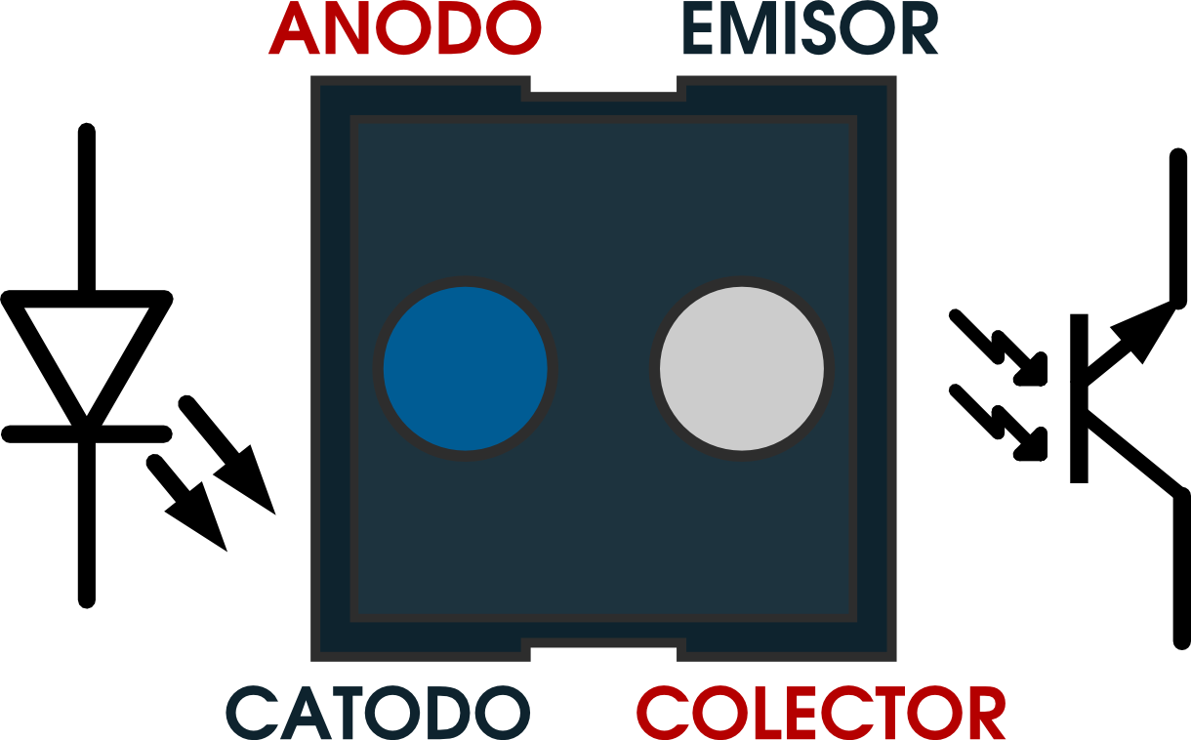
Cny-70

Slide 9
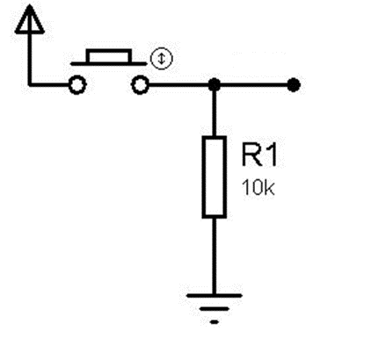
Botón

Slide 10
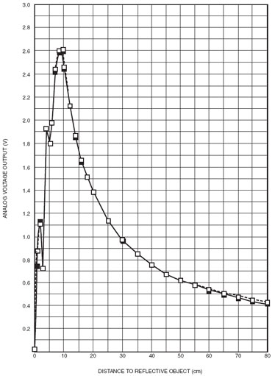
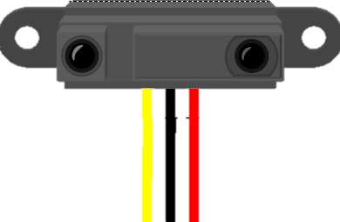
Sharp analógico

Slide 11
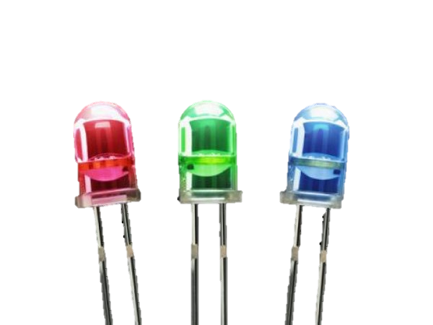
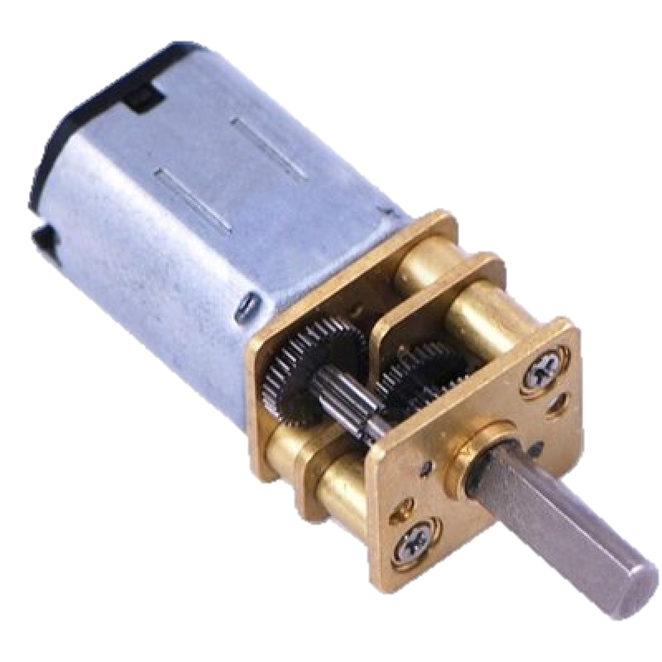
actuadores

Slide 12
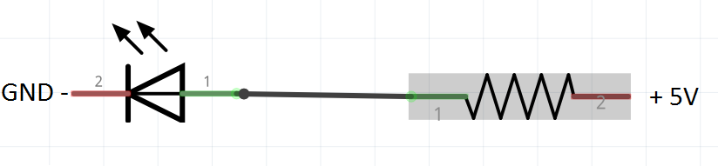
leds

Slide 13
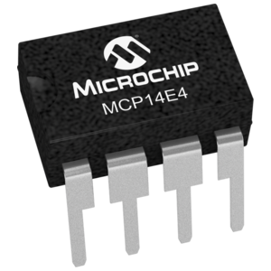
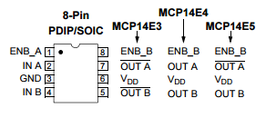
Motores
Conexión a través de los MCP-14E4

